Slide 1

CASO ADUANAS
Integrantes
Miguel Villarroel
Cristian Urcullu
Adriano Contreras
Diego Torres

Slide 2
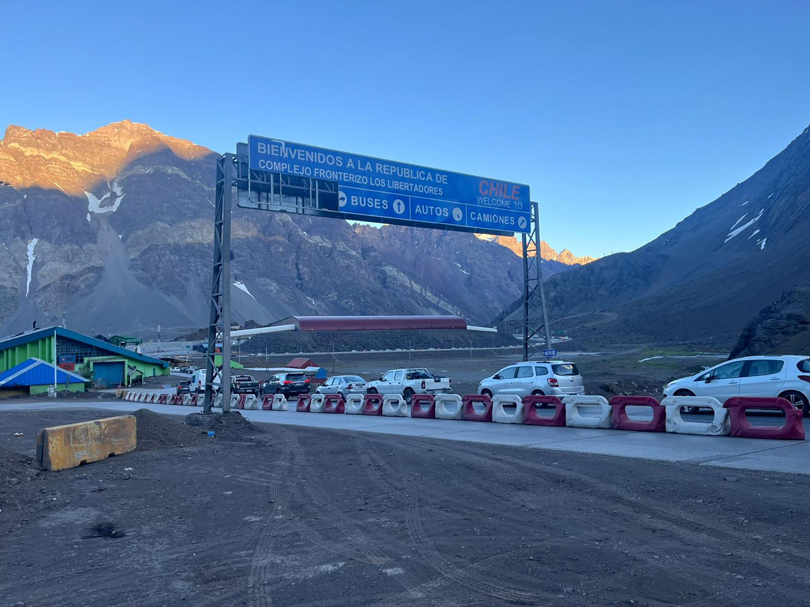
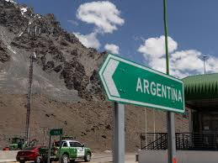
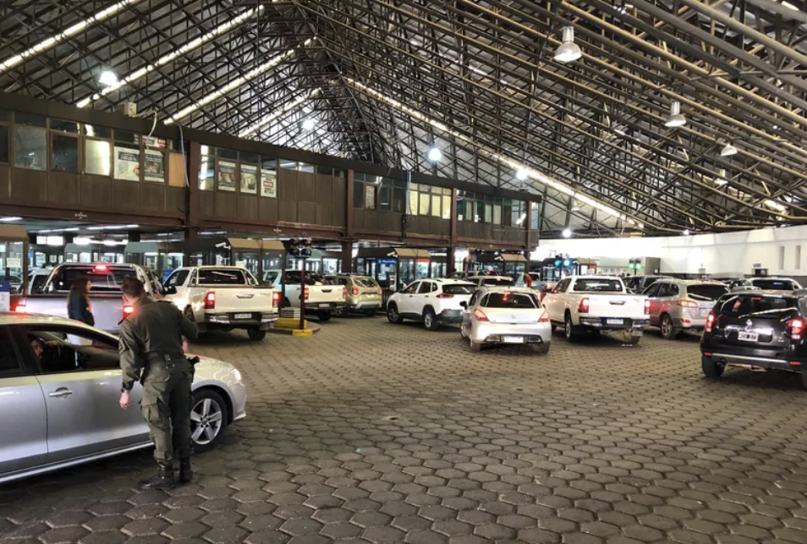
Contexto
Aduanas es un organismo del estado, y como institución pública cumple funciones clave tales como:
Comercio exterior.
Facilitación y agilización de las operaciones de importación y exportación.
Resguardar intereses del estado (Fiscalizando las operaciones).
Realizar estadísticas de intercambio comercial.

Slide 3
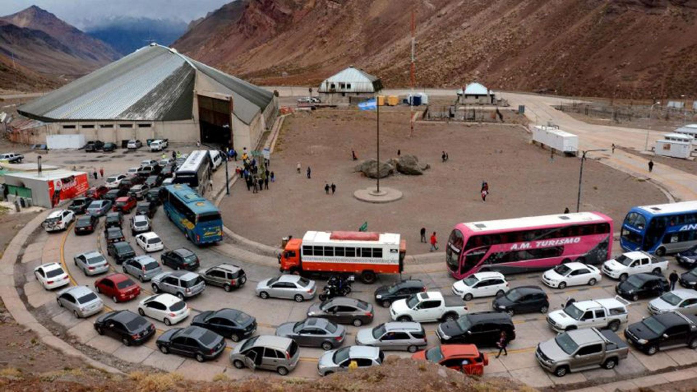
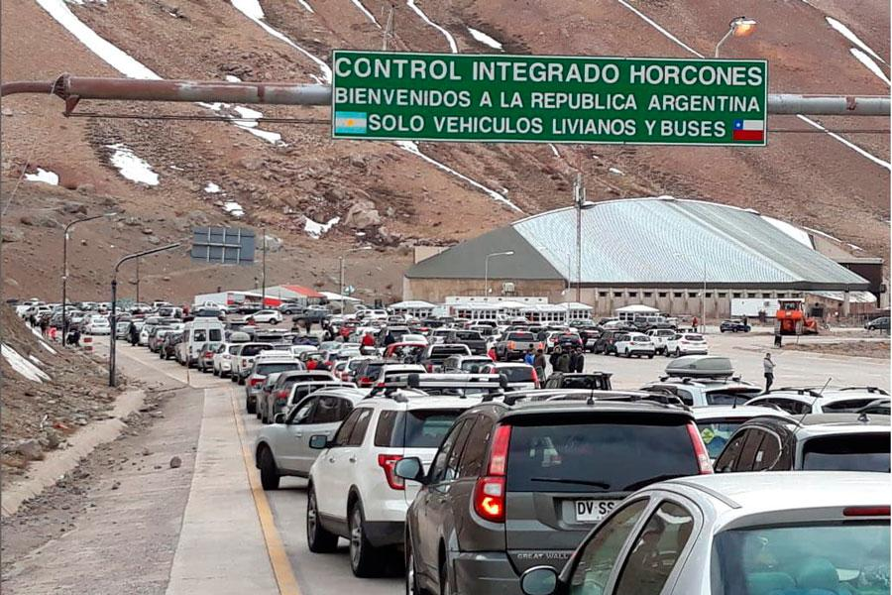
Problema
Colapso del paso fronterizo Los Libertadores por exceso de flujo y falta de infraestructura adecuada:
Demoras extremas: Esperas de hasta 20 horas.
Desinformación de los viajeros: Muchos no usan trámites online y completan formularios en ventanilla.
Descoordinación institucional: Fallos en distintos servicios (Aduanas, PDI, SAG)
Sistema integrado debilitado: La pandemia interrumpió el sistema conjunto de control fronterizo.
Falta de modernización: Sistemas de información y procesos aduaneros obsoletos.

Slide 4
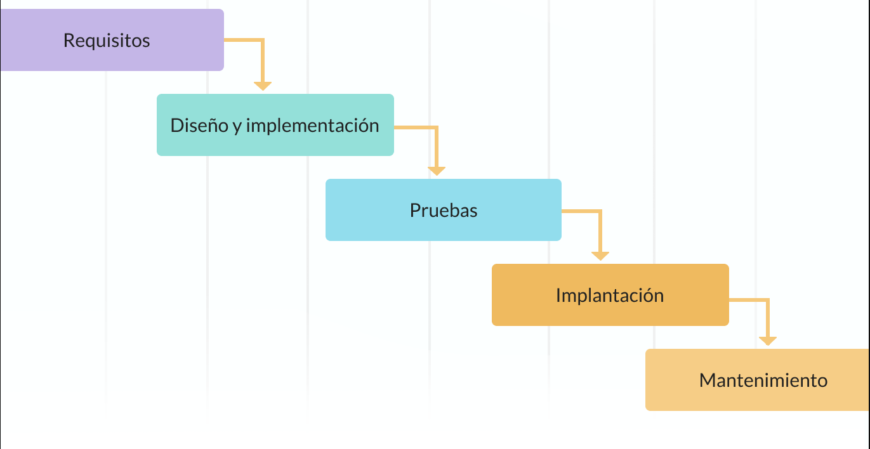
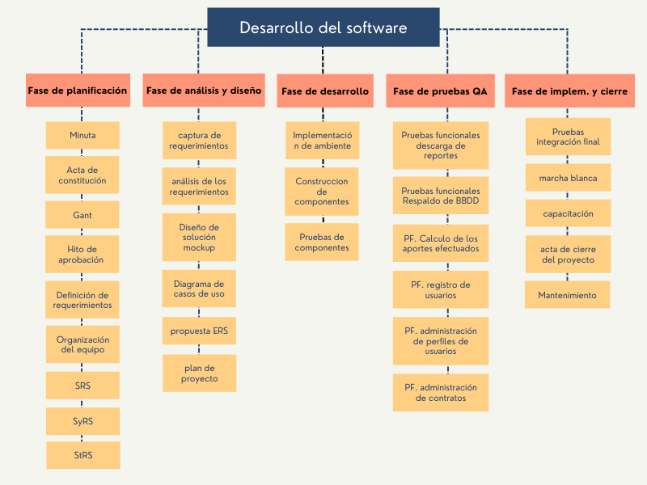
Metodología
Cascada/Waterfall
Secuencial
Estructurada
Poco flexible
Ideal para proyectos con requisitos bien definidos
Actividades completadas dentro del EDT
Gantt
Definición y análisis de requerimientos

Slide 5
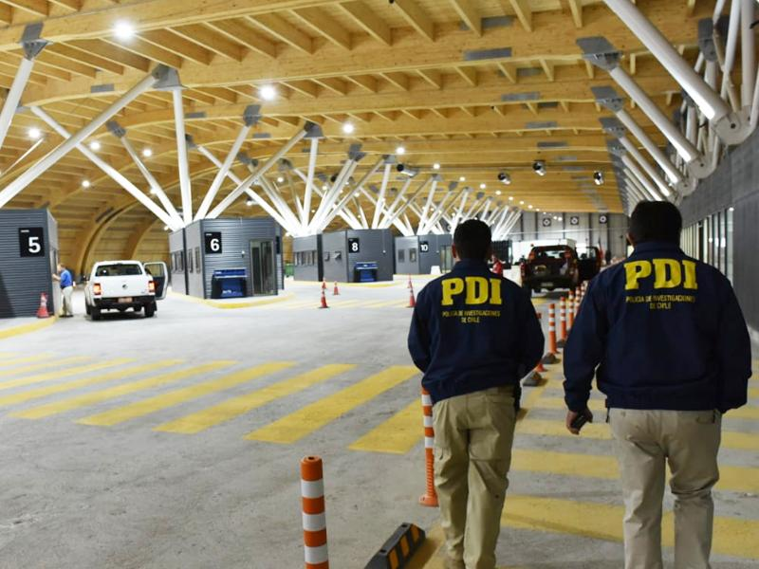
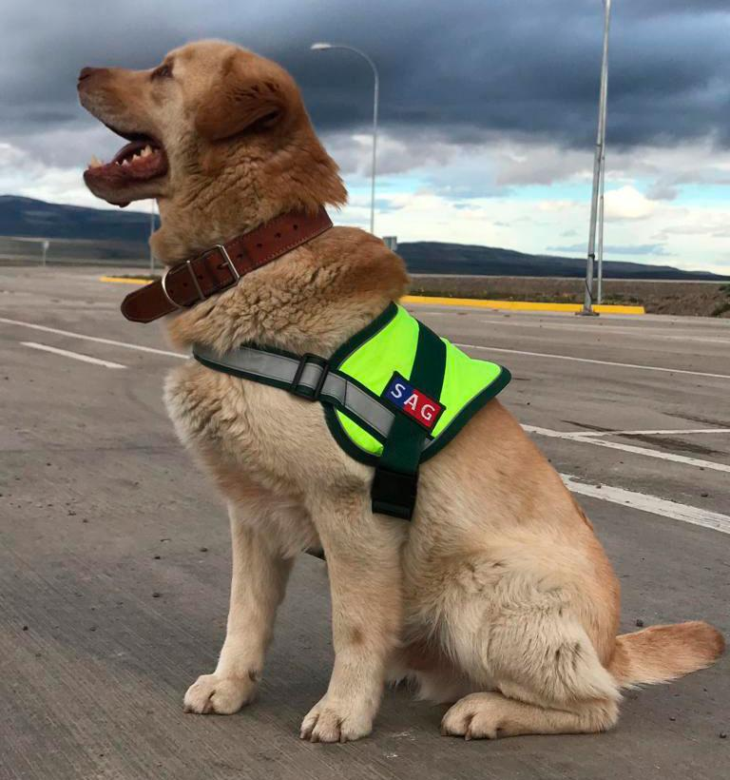
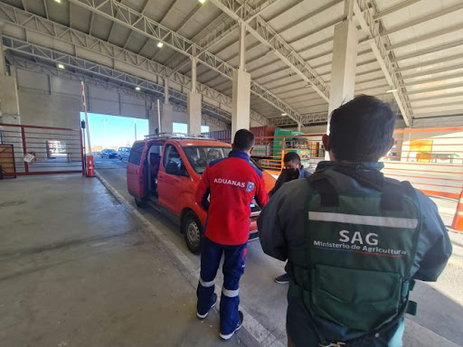
Actores/Roles
Actores
Servicio Nacional de Aduanas (SNA)
Control
Fiscalización
Facilitación del comercio
Servicio Agrícola y Ganadero (SAG)
Control
Fiscalización
Policía de Investigaciones (PDI)
Control
Fiscalización
Ciudadanos / Pasajeros
Facilitación del comercio (usuarios del sistema)
Aduanas de países limítrofes (Aduana Argentina)
Instituciones extranjeras
Facilitación del comercio (intercambio de datos / coordinación fronteriza)

Slide 6
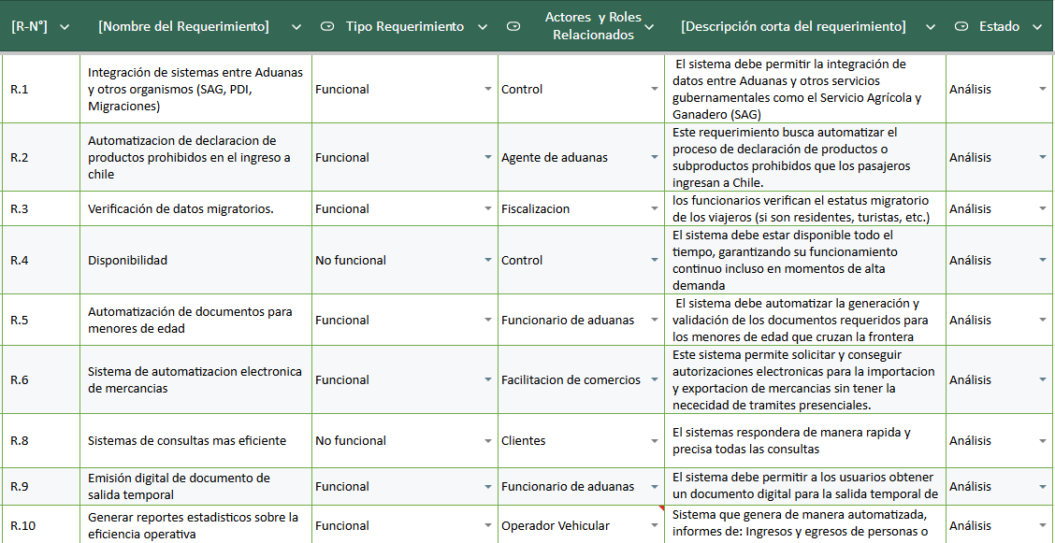
Requerimientos
Funcionales (R.1 / R.2 / R.3 / R.5 / R.6 / R.9 / R.10)
Automatizar procesos clave
Mejoran la eficiencia
Reducen errores
Agilizan controles fronterizos
No Funcionales (R.4 / R.8)
Aseguran disponibilidad y respuesta rápida, elementos esenciales para el buen funcionamiento del sistema en tiempo real.

Slide 7
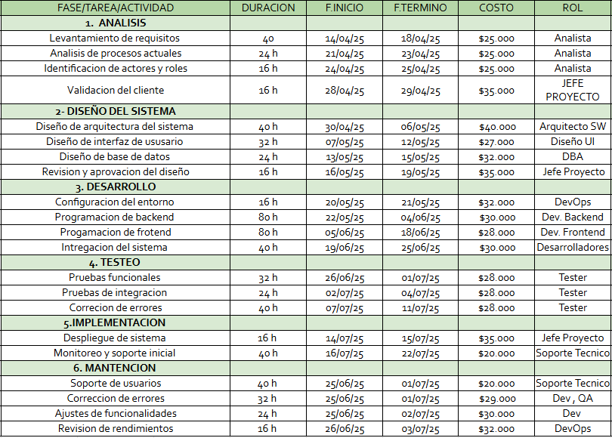
Gantt
Agrupamos las tareas en 6 fases:
Análisis
Diseño
Desarrollo
Testeo
Implementación
Mantención
Estas actividades están distribuidas dentro de un periodo de 20 semanas, durando cada actividad
entre 16 a 80 hrs.

Slide 8
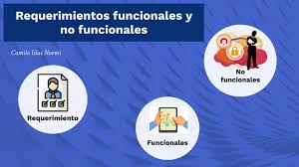



Conclusión
A partir de la fase de análisis, levantamos los requerimientos funcionales y no funcionales, encontrando actores clave como los viajeros, PDI, SAG y roles como el control o la fiscalización.
El sistema actual presenta problemas de integración, automatización y respuesta frente a los procesos fronterizos.
Se necesita de un sistema digitalizado que automatice y agilice los procesos aduaneros para reducir los tiempos de espera de los viajeros y modernizar el sistema.
La planificación mediante la Carta Gantt nos permitió estructurar de forma clara cada etapa del proyecto, asegurando una ejecución ordenada bajo la metodología en cascada.

